Slide 1
2019 AI
Recycle
재활용품 분류기
컴퓨터공학과 임세은
컴퓨터공학과 임지윤
스마트기기공학과 김남규
스마트기기공학과 김성빈

Slide 2




목차
프로젝트 서론
프로젝트 결과
프로젝트 과정
프로젝트 마무리

Slide 3
1. 주제 선정과 이유
프로젝트 서론
1.1 주제 선정 이유
1.2 팀 주제

Slide 4
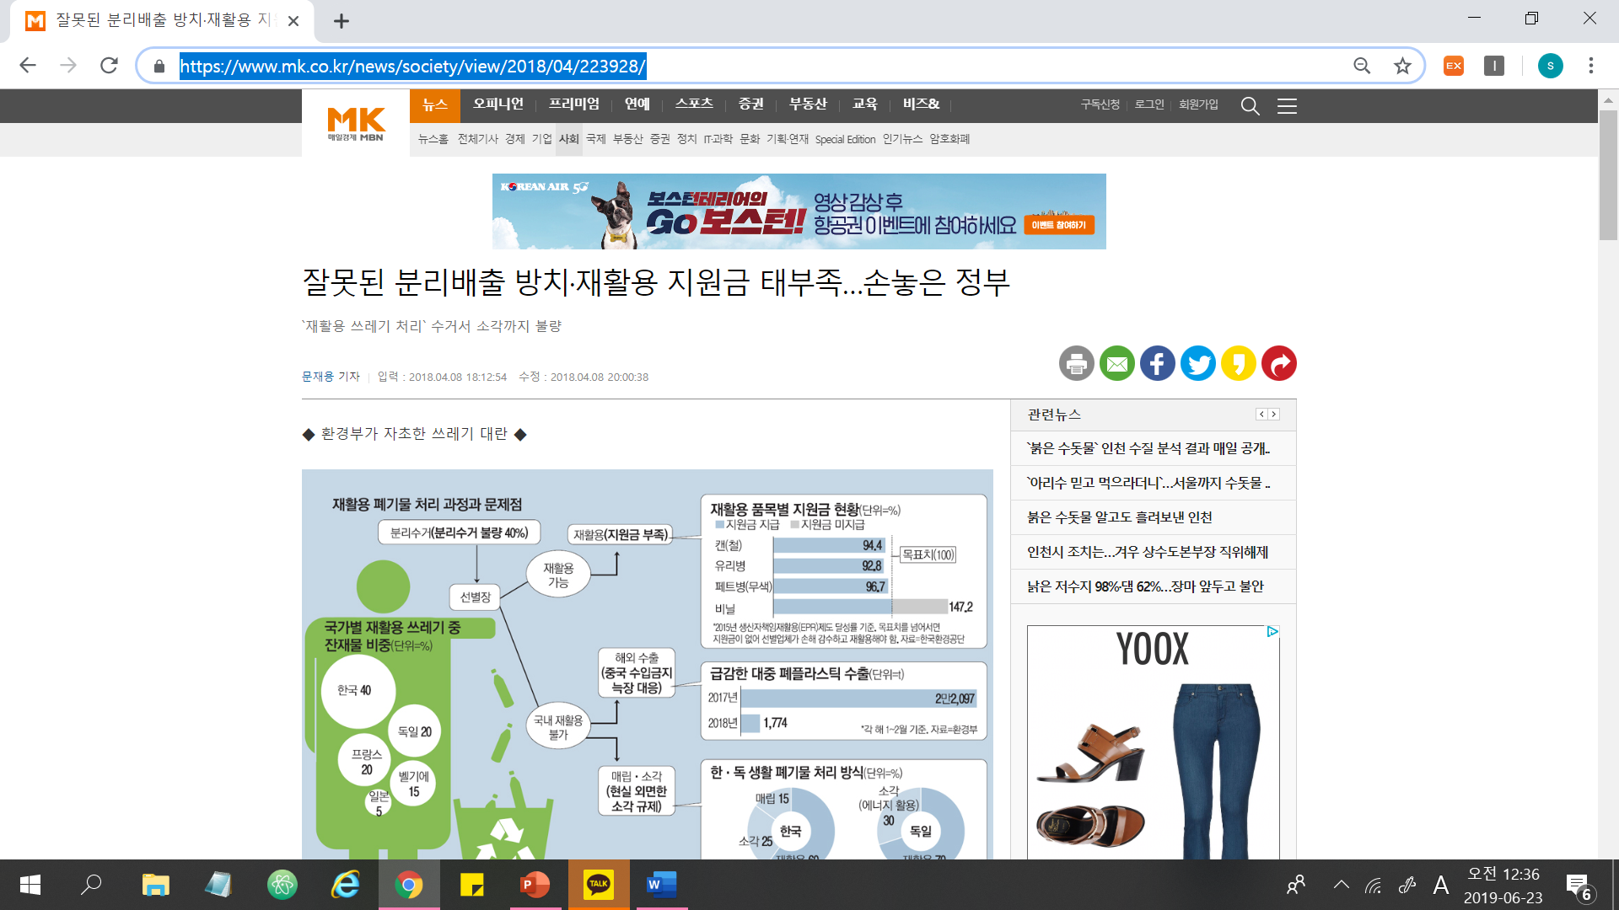
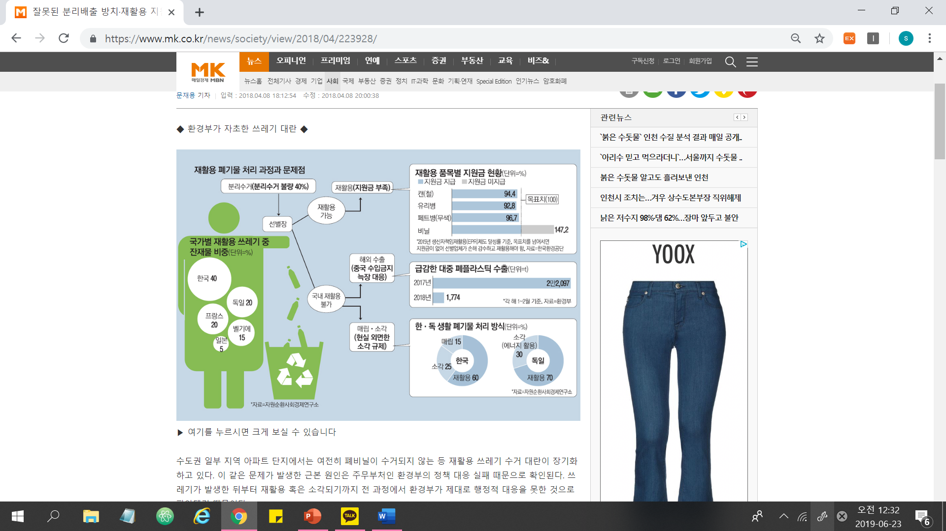
프로젝트 서론
주제 선정 이유
https://www.mk.co.kr/news/society/view/2018/04/223928/

Slide 5
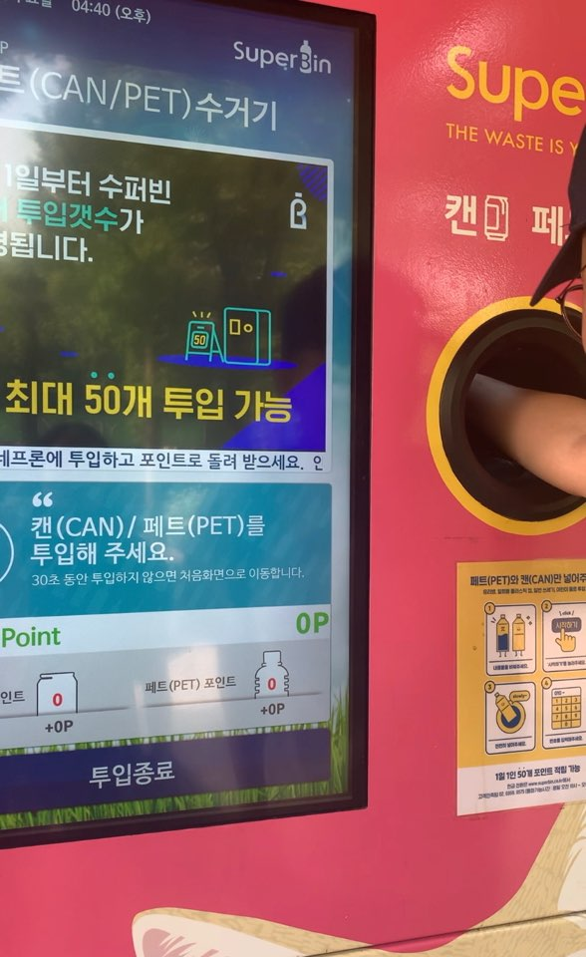
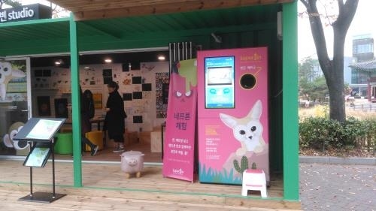
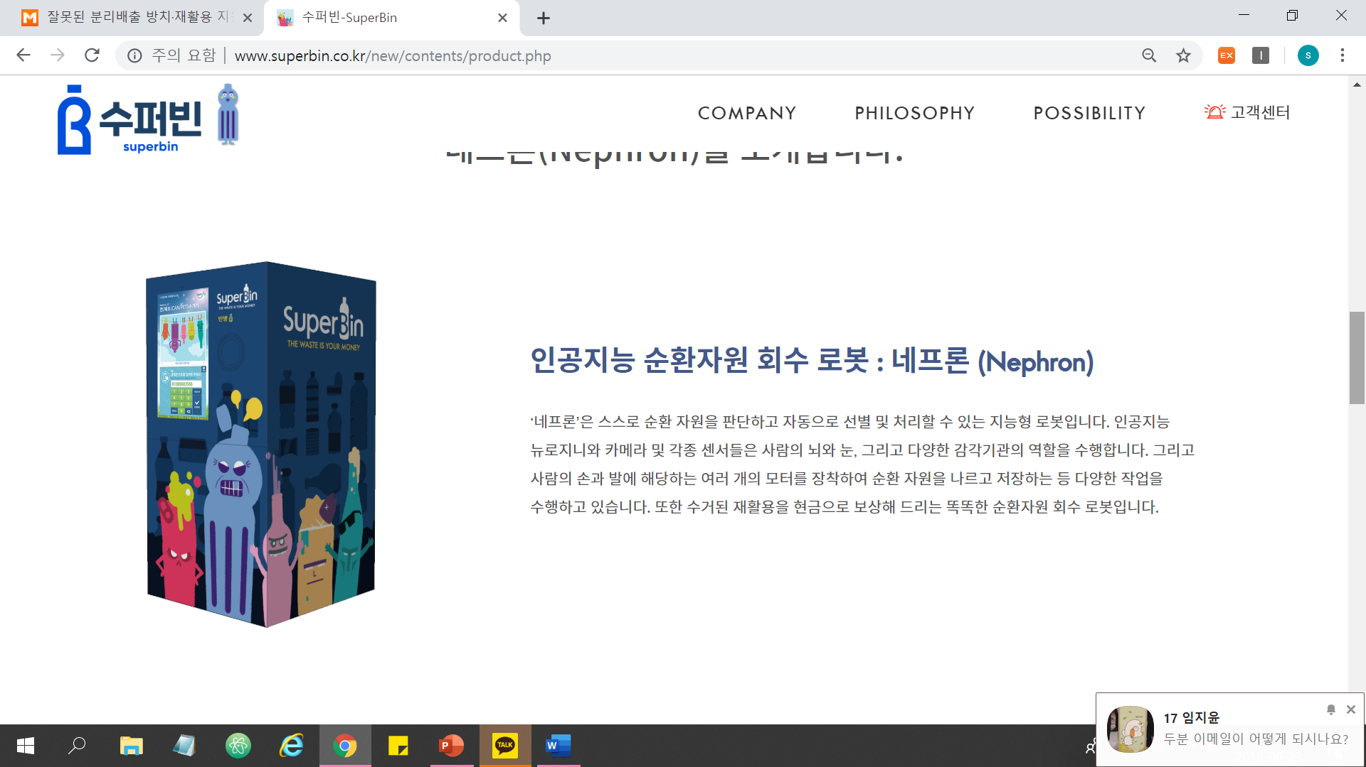
프로젝트 서론
주제 선정 이유
네프론
▲실제 어린이 대공원 안에 있는 수퍼빈
▲네프론을 이용하고 있는 김성빈 팀원
http://www.superbin.co.kr/new/contents/product.php

Slide 6



프로젝트 서론
팀 주제
데이터 셋 수집
재활용품 분류기
데이터 전처리
데이터 학습 train
데이터 평가 test

Slide 7
1. 데이터 셋
1.1 데이터 수집 및 분류
1.2 데이터 전처리
프로젝트 과정
2. 학습 및 평가
2.1 모델 선정
2.2.1 모델 성능 개선
2.2.2 Batch_size 및 Learning_rate
2.2.3 Best accuracy

Slide 8
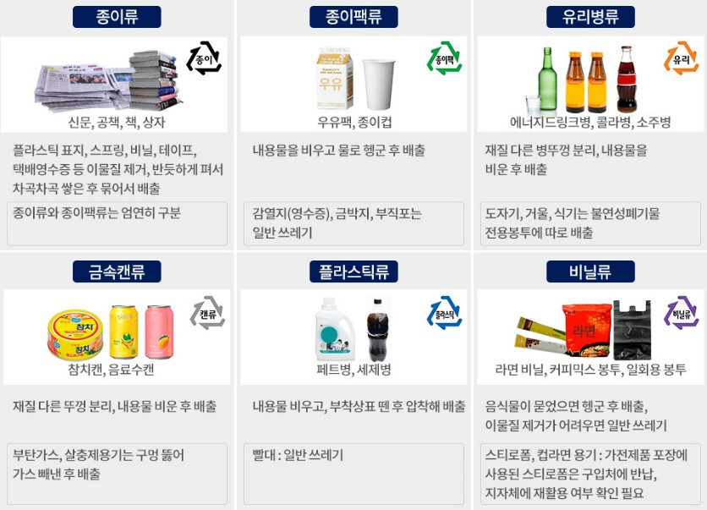
프로젝트 과정
데이터 셋 수집 및 분류
Google Images Download[2]를 이용한
이미지 크롤링(crawling)
데이터 셋 수집 방법
trash net[1]의 기존셋
+
데이터의 클래스분류
▲한국의 분리수거 기준

Slide 9
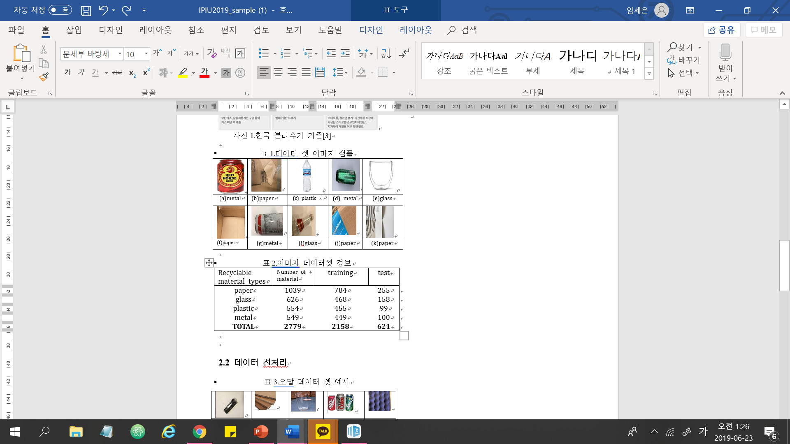
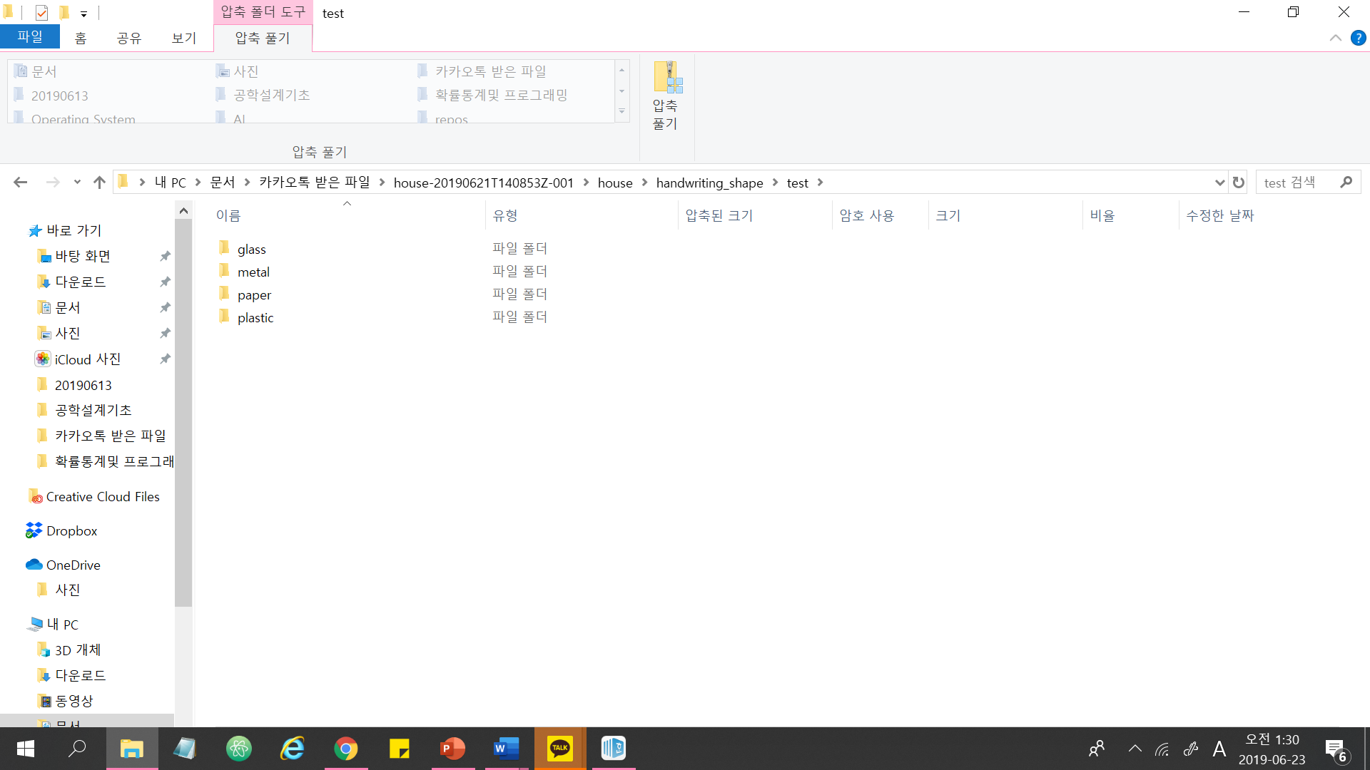
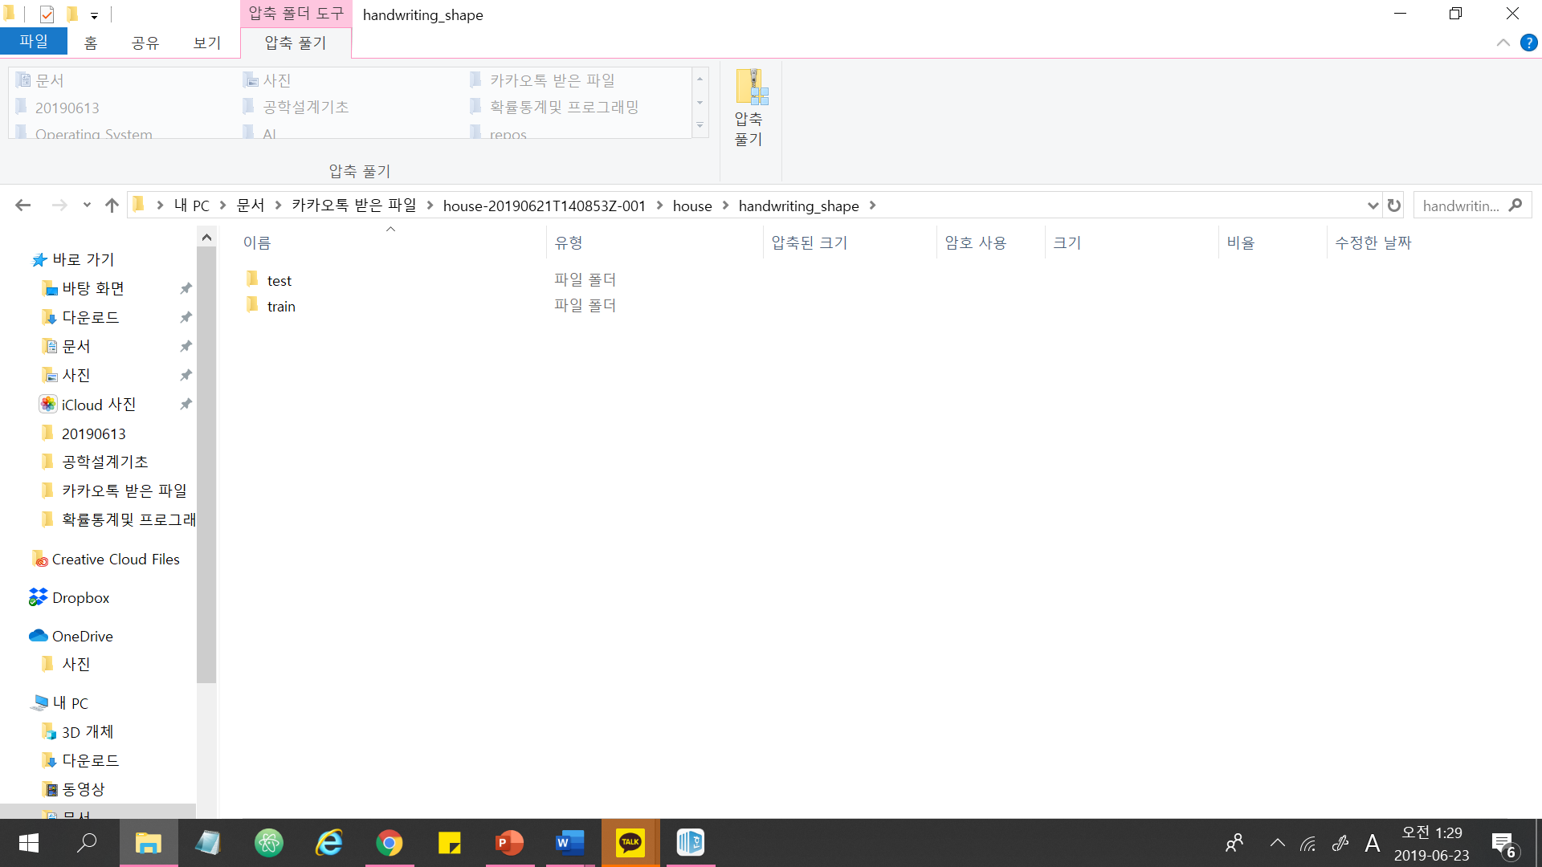
프로젝트 과정
데이터 셋 수집 및 분류
비닐류(vinyl)는 데이터셋이 구하기가 어렵고
학습이 쉽지 않아 제외
상자(cardboard)의 경우,
학습 시 종이(paper)와 혼동하는 경우가 생겨
종이(paper)로 재분류
▲이미지 데이터 셋의 갯수
▲이미지 데이터 파일명
▲데이터 셋 이미지 샘플

Slide 10
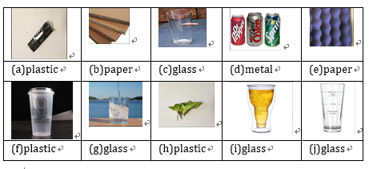
프로젝트 과정
데이터 전처리
제거
▲오답 데이터 셋 예시
(c)(f)(g)(i) 내용물이 있거나 배경 흰색이 아닌 경우
(b)(d)(j) 물체가 여러 개인 경우나 라벨이나 워터마크가 있는 경우

Slide 11
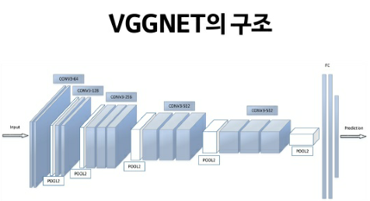
프로젝트 과정
모델 선정
▲VGGNET 구조
간단한 구조로 되어 있어 많이 사용되는 모델
2014년 ILSVRC에서 GoogleNet에 이어 2위를 차지

Slide 12
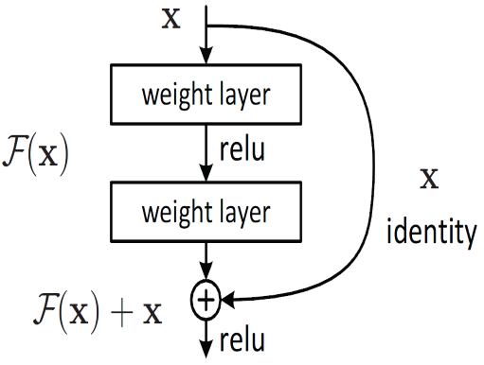
프로젝트 과정
모델 선정
ResNet의 구조
▲ResNet 구조
지름길과 비슷한 Residual을 만들어 깊은 망을 사용할 때 학습이 되지 않는 문제점을 해결

Slide 13
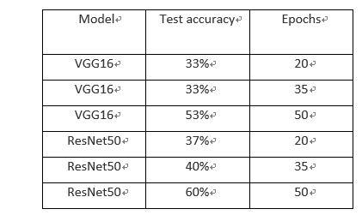
프로젝트 과정
모델 선정
VGGNet
ResNet
vs
▲통제 변인을 고정시킨 후 동일한 epoch값에 대한 test accuracy

Slide 14
프로젝트 과정
모델 성능 개선
Data Augmentation
Dropout
L1, L2 정규화
데이터셋 수정, 재분류
하이퍼 파라미터 튜닝

Slide 15
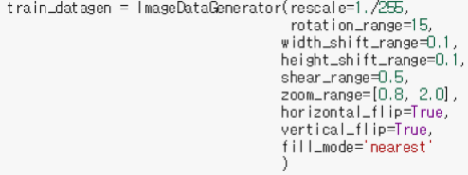
프로젝트 과정
모델 성능 개선
Data Augmentation
▲ImageDataGenerator 적용 코드
케라스의 ImageDataGenerator를 이용하여 트레이닝 셋 증강

Slide 16
프로젝트 과정
모델 성능 개선
Dropout
랜덤서치 범위 (0.2,0.7)로 설정
BUT
학습속도 저하에 비해 효과 X
WHY?
Batch Normalization이 ResNet50 코드에 들어 있어서인 것으로 추정

Slide 17


프로젝트 과정
모델 성능 개선
L1, L2 정규화
L1 정규화 적용: 학습 X
L1, L2 정규화 적용: 학습 X
L2 정규화 적용: Accuracy 향상

Slide 18
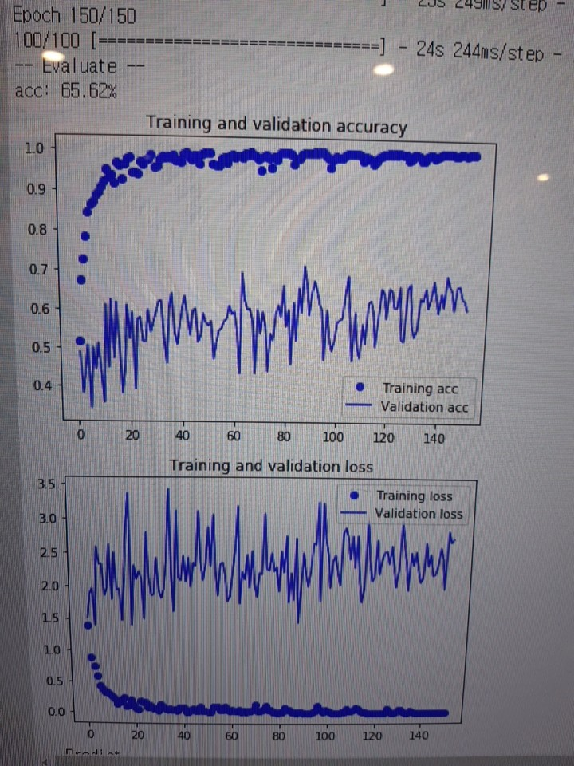
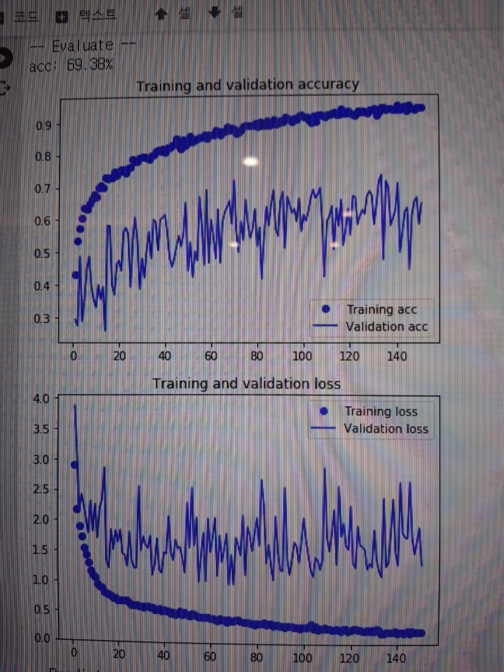
프로젝트 과정
모델 성능 개선
정규화 전후 비교
전
후
▲정규화 전 사진
▲정규화 후 사진
L2 정규화 적용 후, 찢어진 물체를 Metal로 인식하는 Error가 현저히 줄어듦

Slide 19
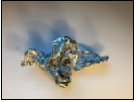
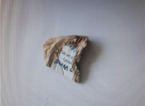
프로젝트 과정
모델 성능 개선
데이터셋 수정 및 재분류
▲Metal
▲Cardboard
Cardboard의 일부 찢긴 판지 사진을 Metal로 착각

Slide 20
프로젝트 과정
모델 성능 개선
데이터셋 수정 및 재분류
L2 정규화 적용 후, 찢어진 물체를 Metal로 인식하는 Error가 현저히 줄어듦
Cardboard와 paper 혼동하는 경우 많음
재활용품 분류기준에 따르면, Cardboard는 paper에 속함
Paper로 모두 합침

Slide 21
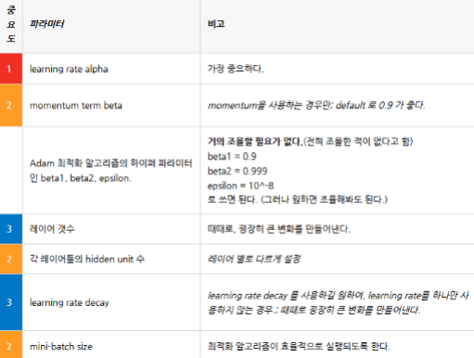
프로젝트 과정
모델 성능 개선
하이퍼 파라미터 중요도
▲하이퍼 파라미터 중요도

Slide 22
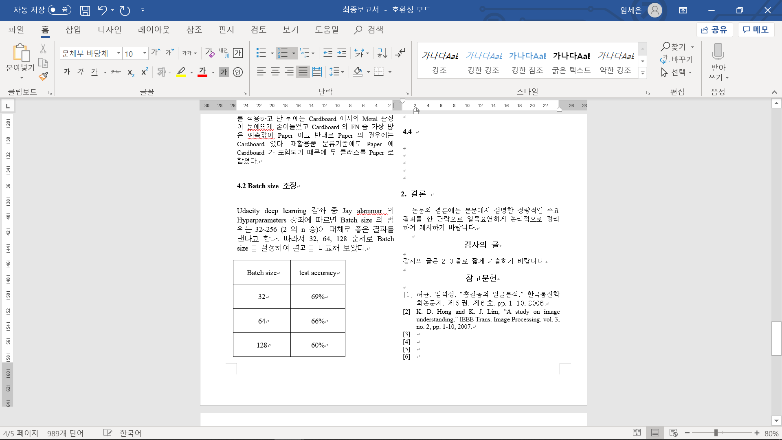
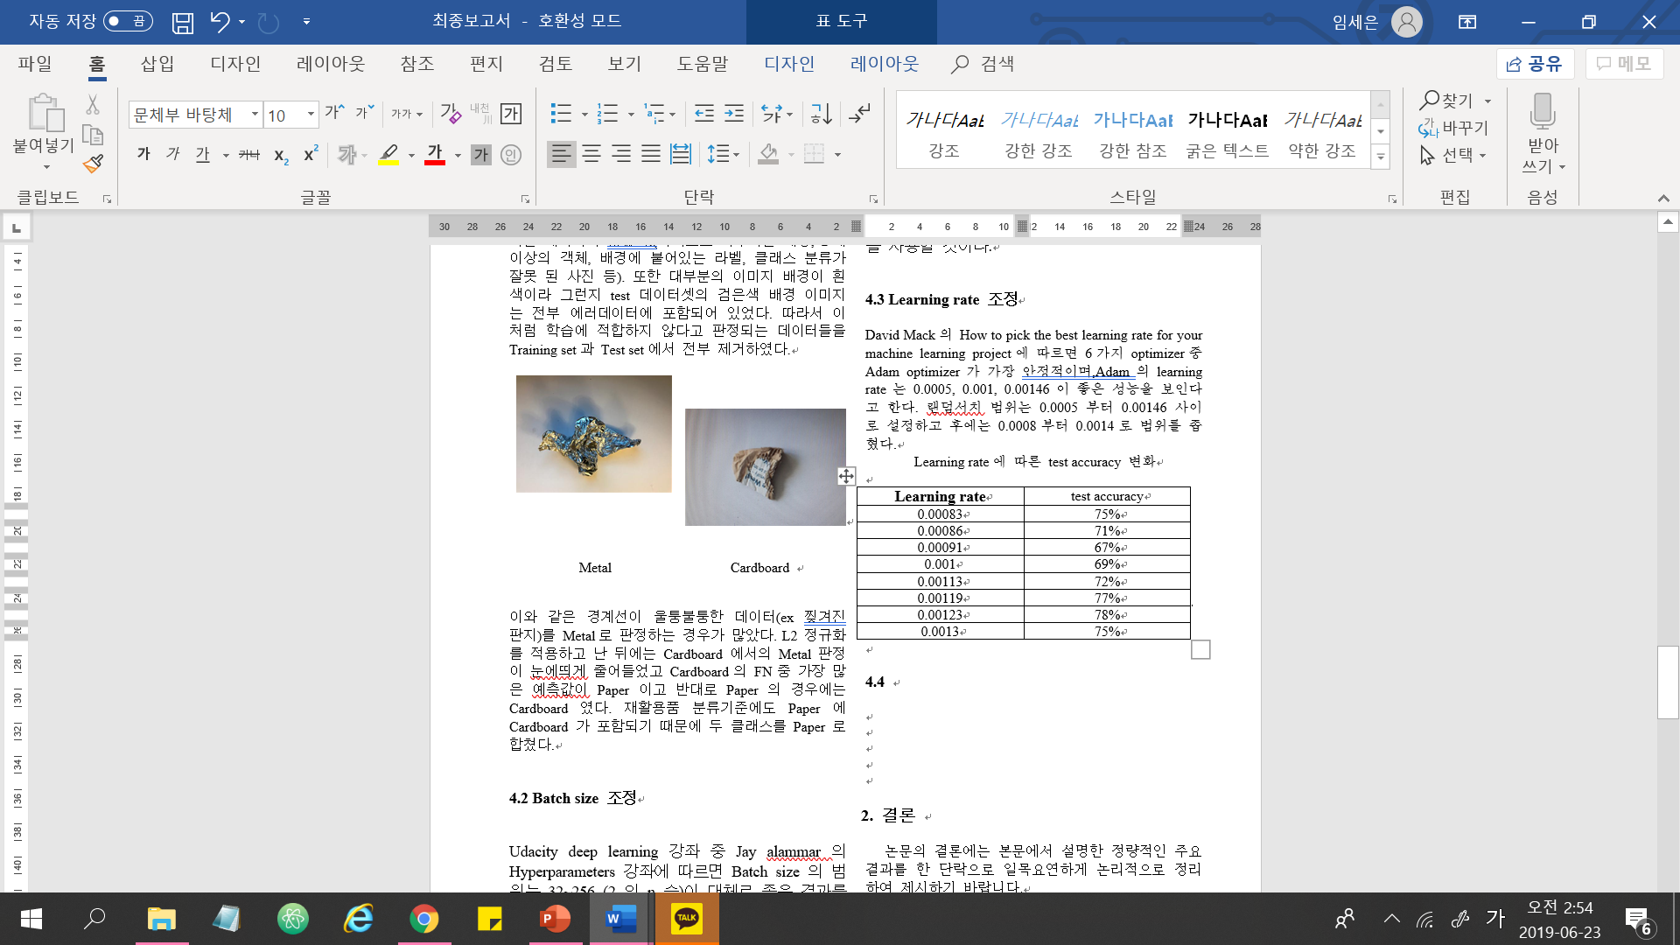
프로젝트 과정
Batch_size 및 Learning_rate
Batch_size
=> 32~256 (2의 n승) 으로 설정
Learning_rate
=>0.0005~0.00146
=>0.008~0.0014
▲Learning_rate에 따른 test accuracy
▲Batch_size에 따른 test accuracy

Slide 23
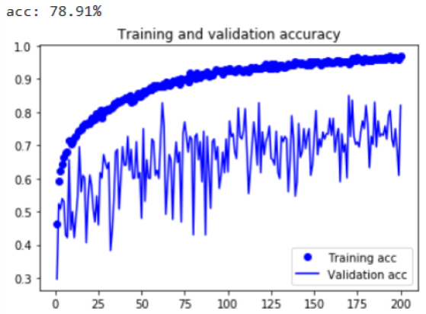
프로젝트 과정
Best accuracy
▲ 가장 높게 나온 정확도

Slide 24
1. 시행과 결론
프로젝트 결과
1.1 시행 결과
1.2 결론

Slide 25
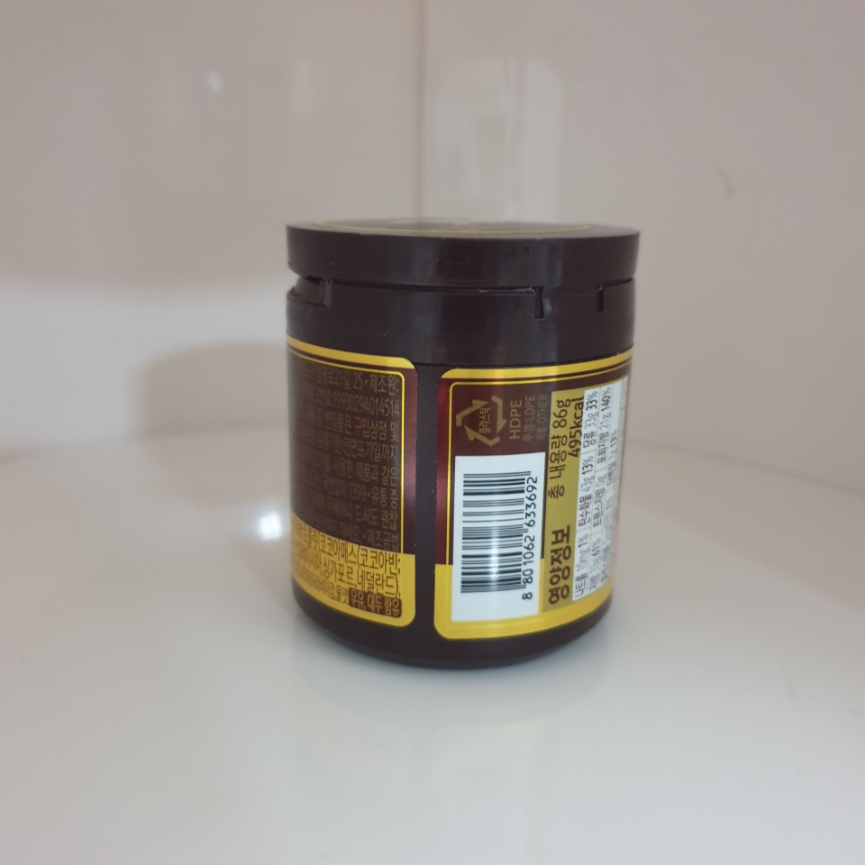
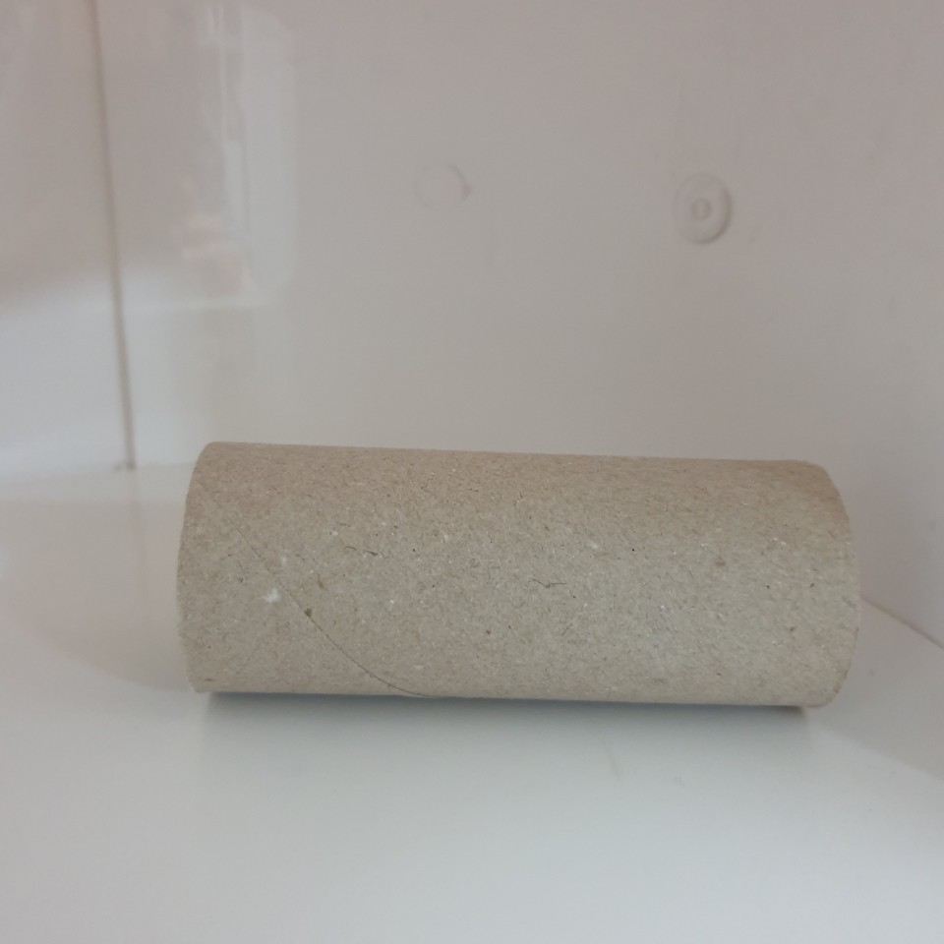
프로젝트 결과
시행 결과
학습된 모델을 이용해 다음과 같이 직접 촬영한 사진 분류
촬영한 이미지 예시

Slide 26
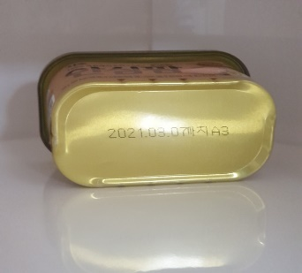
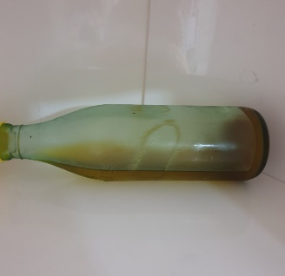
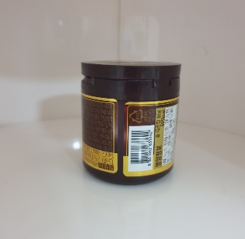
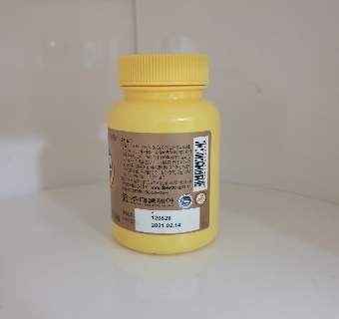
프로젝트 결과
시행 결과
Accuracy: 46.15%
※ Error data 모두 paper로 판정
오류 이미지 예시

Slide 27
프로젝트 결과
결론
문제점 ?
실제 재활용품은 데이터셋에 비해 포장지나 형태가 가지각색
네프론처럼 캔과 페트만 분류하는 것이 아닌 다양한 품목의 재활용품을 이미지만으로 정확히 분류하는 것은 어려움
무게, 소리의 파동 등을 함께 측정한다면 ?

